Slide 1
Planificación de la capacidad del centro de datos

Slide 2
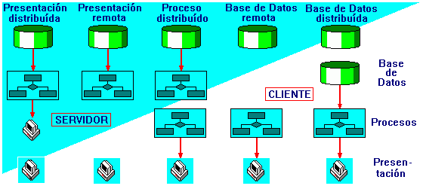

Slide 3
Planificación de la capacidad del centro de datos bien hecha. La vida útil de una instalación típica de centro de datos abarcará varias generaciones de equipos de TI. Por lo tanto, la planificación, o la falta de planificación, puede tener un gran impacto en la efectividad del diseño del centro de datos .
La planificación para futuras cargas, incluso en un nuevo centro de datos, es crítica. . La capacidad de potencia y enfriamiento insuficiente para soportar estas cargas puede conducir a la pérdida de ingresos, a una reducción de la productividad y a una experiencia inaceptable para el cliente.
Creemos que un enfoque gradual y gradual para la planificación de la capacidad es el mejor. El primer paso es comprender los requisitos iniciales de energía de carga de TI (es decir, las necesidades de energía de los servidores, almacenamiento, dispositivos de red). Luego se establece una estrategia de desarrollo incremental, basada en las expansiones esperadas de la carga de TI. La metodología implica generar una cuidadosa estimación futura de la carga final de TI máxima y mínima posible. También se debe entender el tiempo de aceleración para alcanzar la carga final de TI. A partir de esta información, se puede estimar una carga estadísticamente «esperada». Tal enfoque considera tanto la capacidad de la infraestructura de energía requerida para suministrar energía a la carga como el volumen de enfriamiento requerido.

Slide 4
Beneficios de costos de planificación “escalonados”
El enfoque de introducción gradual permite que la capacidad de energía y enfriamiento crezca con la carga de TI, evitando el capital y los gastos operativos (incluidos el costo de energía y el mantenimiento) de los equipos que aún no se necesitan. Al correlacionar los recursos de energía, enfriamiento y espacio con servidores individuales, estas herramientas proporcionan de manera proactiva una conciencia en tiempo real de la carga de TI y las capacidades de energía y enfriamiento restantes. En cada punto de su estrategia de crecimiento, existe la oportunidad de reevaluar si el crecimiento futuro aún es necesario.
Al escalar la capacidad a lo largo del tiempo en lugar de construir para la capacidad proyectada final por adelantado, vemos los siguientes beneficios:
Reducción de los costos de energía : la factura de electricidad es un poderoso incentivo para implementar las mejores prácticas de planificación de capacidad. Cuando el costo de la energía era bajo, a menudo era una cuestión de orgullo y preparación tener un centro de datos con mucha energía de reserva y capacidad de enfriamiento para «manejar cualquier cosa». Pero hoy, con un suministro de energía estresado y un costo en aumento, la capacidad excesiva aumenta tanto los gastos operativos como la huella de carbono.

Slide 5
Evitar la capacidad no utilizada : en la mayoría de los casos, un centro de datos nunca alcanzará la carga máxima para la que se planificó originalmente. Esto significa que el centro de datos pasará la totalidad de su vida soportando el exceso de capacidad costoso. Un enfoque de introducción gradual mitiga este riesgo de instalar capacidad que deberá pagarse, pero que nunca se utilizará.
Reducción en el costo de mantenimiento : el equipo instalado debe mantenerse y repararse incluso si la capacidad no se utiliza. Al instalar solo lo que se necesita para soportar la carga actual, se pueden evitar gastos de servicio significativos: no hay gastos de servicio para el equipo que no tiene.

